Slide 1








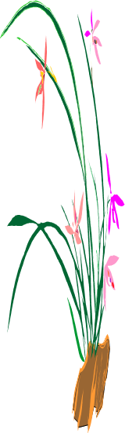
TRƯỜNG TIỂU HỌC GIA THỤY
CHÀO MỪNG CÁC EM HỌC SINH
SÁCH CÁNH DIỀU
LỚP 3
Giáo viên thực hiện: Trịnh Thị Thanh Dung

Slide 2



Slide 3


Khởi Động
Đố các em tại sao các bạn trong hình lại vui và hứng thú như thế?
Vì các bạn đang chơi với máy tính.

Slide 4
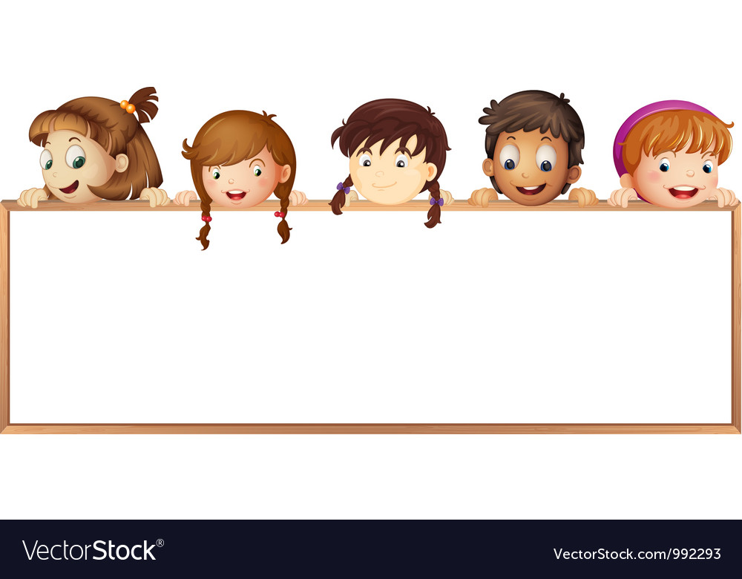

CHỦ ĐỀ A1. KHÁM PHÁ MÁY TÍNH
BÀI 1: CÁC THÀNH PHẦN CỦA MÁY TÍNH

Slide 5
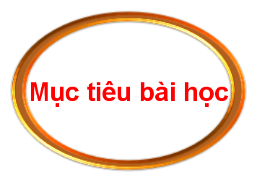
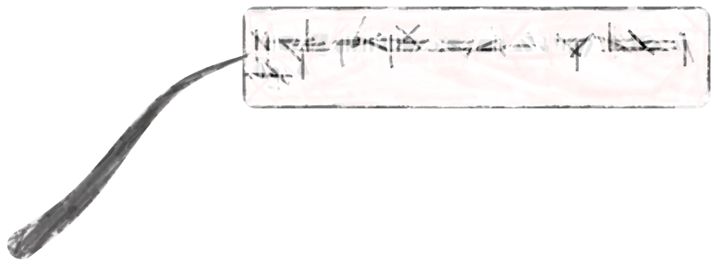
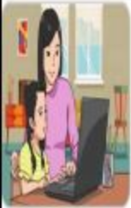

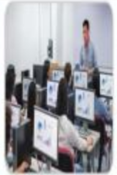
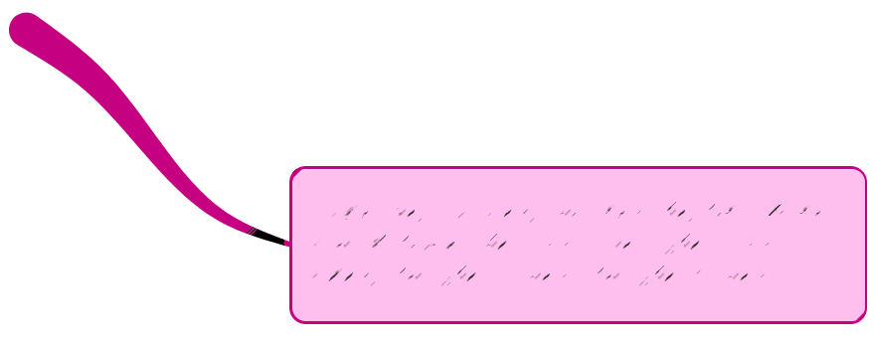
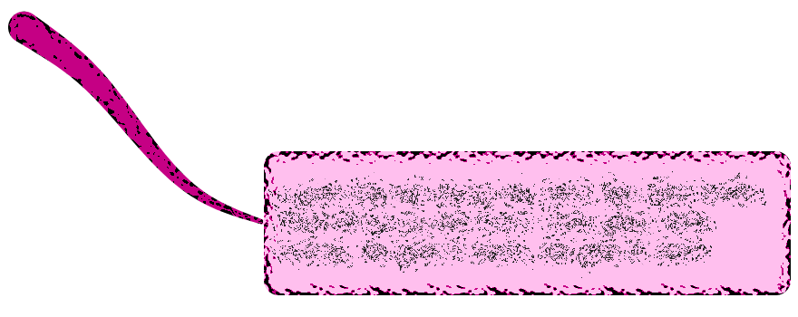

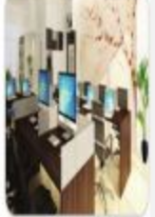
HOẠT ĐỘNG 1
MÁY TÍNH ĐƯỢC SỬ DỤNG Ở ĐÂU
GIA ĐÌNH
QUAN SÁT VÀ TRẢ LỜI
Tin học
TRƯỜNG HỌC
VĂN PHÒNG
T

Slide 6
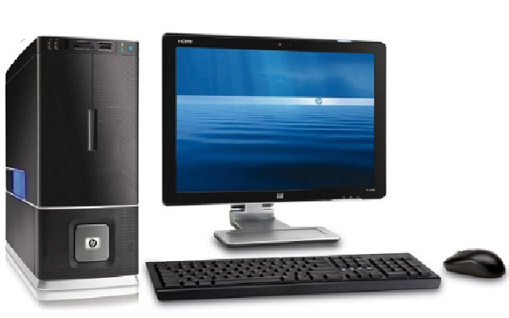
2. TÌM HIỂU CÁC THÀNH PHẦN CỦA MÁY TÍNH VÀ CHỨC NĂNG CỦA CHÚNG
TỚ GIÚP HIỆN RA CHỮ SỐ, KÍ HIỆU VÀ HÌNH ẢNH
…………………
Tớ giúp điều chỉnh máy tính nhanh chóng và thuận tiện
Màn hình
Tớ mang các bộ phận lưu trữ, xử lý thông tin
…………………
Chuột máy tính
Tớ giúp gõ chữ, số và kí hiệu để nhập vào máy tính
…………………
Thân máy
…………………
Bàn phím

Slide 7




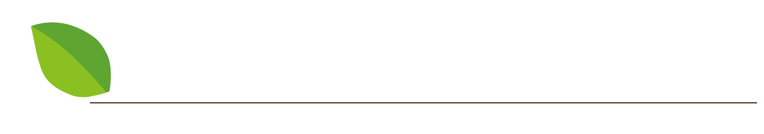

Luyện tập: Khi máy tính hoạt động
a, Thành phần nào giúp hiện ra hình ảnh?
b, Thành phần nào giúp xử lý thông tin?
c, Thành phần nào để gõ chữ và số nhập vào máy tính?
d, Thành phần nào giúp điều khiển máy tính thuận tiện?

Slide 8
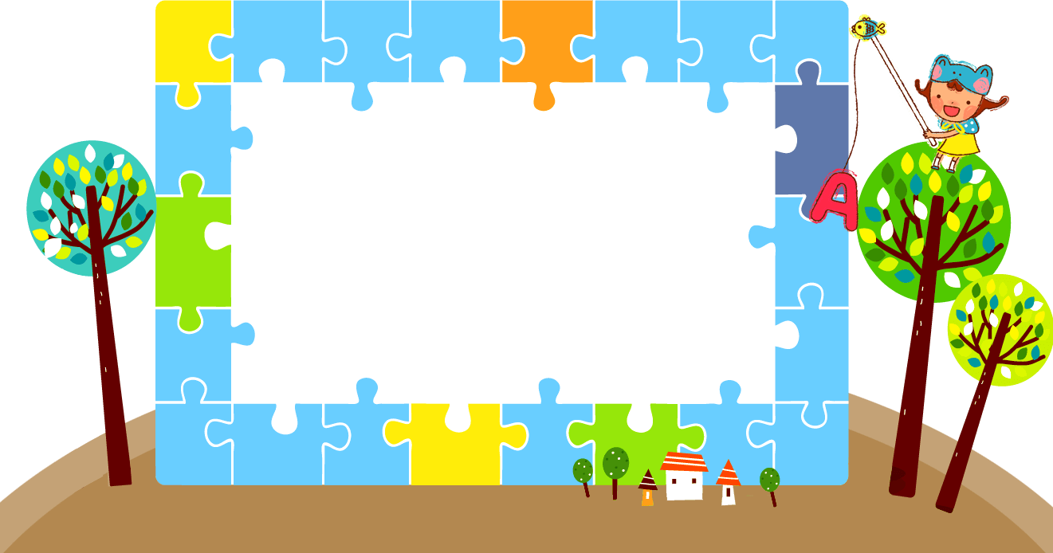
AI NHANH AI ĐÚNG!
Vận dụng: Trong các câu sau câu nào là đúng?
1. Loa là 1 thành phần cơ bản của máy tính
2. Nhờ có màn hình, ta nghe được nhạc phát ra từ máy tính.
3. Nhờ có bàn phím, ta có thể nhập các chữ số và kí hiệu vào máy tính.
Đáp án: 3

Slide 9


Em cần ghi nhớ
Các thành phần cơ bản của máy tính và chức năng tương ứng của chúng là
Bàn phím có chức năng thu nhận thông tin
Chuột có chức năng điều khiển máy tính
Thân máy có chức năng lưu trữ,xử lý thông tin
Màn hình có chức năng hiện thông tin ra

Slide 10




Tiết học tin học hôm nay kết thúc.
Chúc các em học sinh luôn chăm ngoan, học giỏi!

